Slide 1
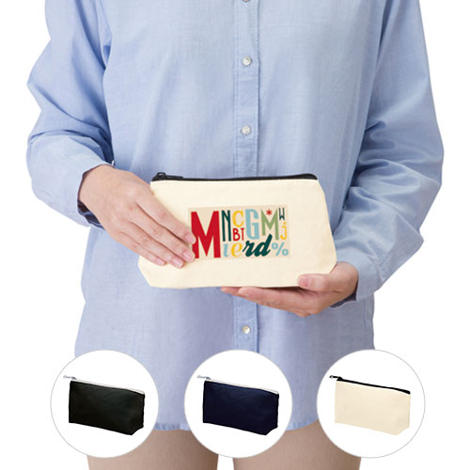
【提案書】
キャンバスベーシックポーチ
特徴
ステーショナリーやメイク道具入れにおすすめのキャンバスポーチです。底マチ付きのため容量も多く、とても重宝します。カラーバリエーションは全3色ありますのでお好みでお選びください。
納期
納期スペース
仕様
素 材：コットン 他
サイズ：約230×110×60mm
備 考：ミッドナイトブルー・ナチュラル・ナイトブラック
お見積
お見積りスペース

